Slide 1
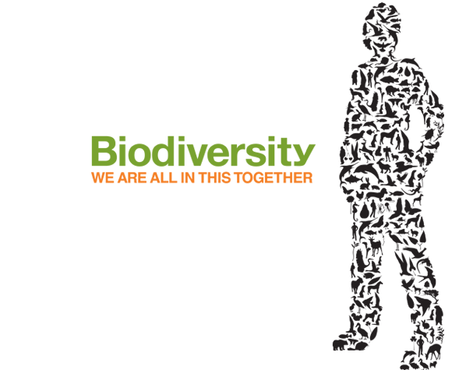
Dzień bioróżnorodności
9 kwietnia 2024 r.

Slide 2
Bioróżnorodność, różnorodność biologiczna jest podstawową cechą przyrody, która określa rozmaitość występujących ekosystemów, gatunków żywych organizmów i ich genów. Im bardziej zróżnicowane środowisko przyrodnicze, tym jest stabilniejsze, lepiej funkcjonuje i w następstwie jest odporne na zachodzące zmiany.
Bioróżnorodność obejmuje zarówno istoty i rośliny powstałe w toku ewolucji, która gromadziła w sposób spontaniczny geny w unikalnych kombinacjach charakteryzujących gatunki, ale także rasy i odmiany roślin i zwierząt wytworzone przez człowieka w trakcie hodowli.

Slide 3
Utrata różnorodności biologicznej jest największym zagrożeniem dla prawidłowego funkcjonowania życia na Ziemi.
każdy gatunek odgrywa istotną rolę w ekosystemie, a jego utrata może prowadzić do zmniejszenia stabilności tego systemu,
organizmy żywe są ze sobą powiązane poprzez zależności pokarmowe oraz inne interakcje, co umożliwia obieg materii i przepływ energii w przyrodzie,
różnorodność funkcji, jakie pełnią organizmy - od producentów, przez konsumpcję pierwszego, drugiego i trzeciego rzędu, po destruentów - wpływa na dynamikę ekosystemów, tworząc złożone sieci powiązań, których zaburzenie może mieć nieprzewidywalne konsekwencje.

Slide 4
Zagrożenia dla bioróżnorodności
zanikanie siedlisk i korytarzy ekologicznych
napływ obcych gatunków (inwazyjnych)
zmiany klimatu
zanieczyszczenie środowiska
nadmierna eksploatacja zasobów
Ten proces jest alarmujący, gdyż wymierają nie tylko gatunki duże i spektakularne, ale również te mniejsze i mniej znane, co może prowadzić do poważnych konsekwencji dla całych ekosystemów.

Slide 6
Ochrona bioróżnorodności
Aby zachować bioróżnorodność, konieczne jest podejmowanie działań na różnych płaszczyznach. Do kluczowych działań należą:
Ochrona istniejących siedlisk oraz przywracanie zdegradowanych ekosystemów, takich jak lasy deszczowe, łąki, mokradła czy rafy koralowe.
Ograniczenie nadmiernej eksploatacji zasobów naturalnych poprzez wprowadzenie zrównoważonych praktyk w sektorach takich jak rybołówstwo, rolnictwo czy leśnictwo.
Promowanie edukacji ekologicznej oraz budowanie świadomości społecznej na temat znaczenia bioróżnorodności i konieczności jej ochrony.
Wprowadzanie odpowiednich regulacji prawnych i politycznych mających na celu ochronę bioróżnorodności oraz wspieranie działań na rzecz zachowania różnorodności biologicznej.
Współpraca na poziomie międzynarodowym w celu opracowania globalnych strategii i inicjatyw mających na celu ochronę bioróżnorodności i jej zrównoważone wykorzystanie.

Slide 7
Obszary Natura 2000
Zapewnienie ochrony bioróżnorodności jest jednym z głównych celów realizowanych na obszarach Natura 2000, które stanowią kluczową część działań na rzecz zachowania najcenniejszych gatunków roślin i zwierząt, jak również ich siedlisk.
Istotną część tego programu stanowią obszary, które są użytkowane przez człowieka od dawna, jednakże nadal odgrywają istotną rolę w zachowaniu różnorodności biologicznej poprzez obecność charakterystycznych gatunków roślin i zwierząt.
Szczególnie wartościowe są gatunki osłonowe, nazywane również parasolowymi lub tarczowymi, których ochrona przyczynia się do zachowania wielu innych gatunków oraz ich siedlisk.

Slide 8
Niesamowita przyroda - Jak wilki zmieniły park Yellowstone?
Reintrodukcja wilków szarych w Parku Narodowym Yellowstone miała głęboki wpływ na cały ekosystem, w tym na rzeki.
Zeskanuj kod QR i przekonaj sie sam.

Slide 9
Co wspólnego z bioróżnorodnością mają pszczoły?
Co się stanie, kiedy umrą pszczoły?
Zeskanuj kod QR i przekonaj sie sam.

